Slide 1


Slide 2


Відчиняє "Капітошка" двері,
Щоб зустріти малят повсякчас,
Наша ласка, любов і турбота,
З нетерпінням чекають на вас!
Капітошки хочуть знати,
І цікаве все вивчати,
Малювати, працювати
І природу пізнавати!

Slide 3
НАШ ДЕВІЗ:
«Від милосердя до педагогіки,
Від корекції до комунікації,
Від традиції до інновації!»

Slide 4

Вихователі:
Чемерис Лілія Костянтинівна
Матвієвська Вікторія Сергіївна
Вчитель – логопед:
Ткаченко Інна Леонідівна
Вчитель – дефектолог:
Павлова Олена Олексіївна

Slide 5
Пріоритетні напрямки роботи групи:
● Створення розвивального середовища, яке сприяє гармонійному розвитку дитини з особливими освітніми потребами
● Створення комфортного простору для дітей
● Формування мовленнєвої і комунікативної компетентності дитини
● Розвиток пізнавальної активності у процесі сумісної діяльності з дорослими
● Забезпечення ранньої соціалізації дітей
● Формування у дітей уявлення про самого себе, виховування елементарних навичок для вибудовування системи позитивного ставлення особливої дитини до себе
● Надання реабілітаційних послуг згідно з індивідуальною програмою реабілітації дитини

Slide 6
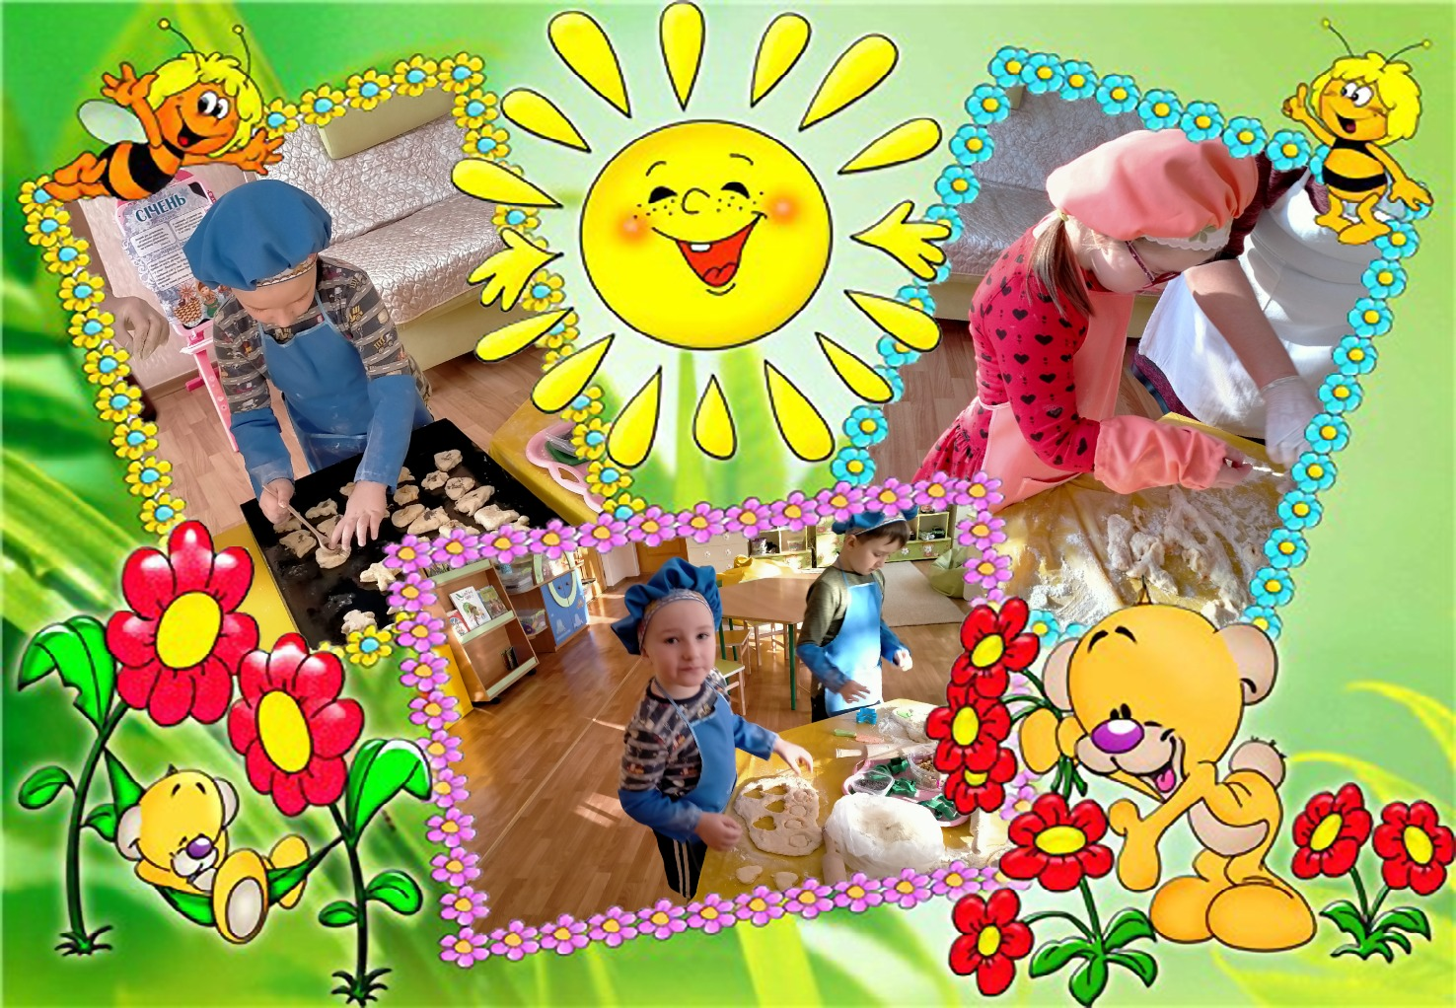

Slide 7
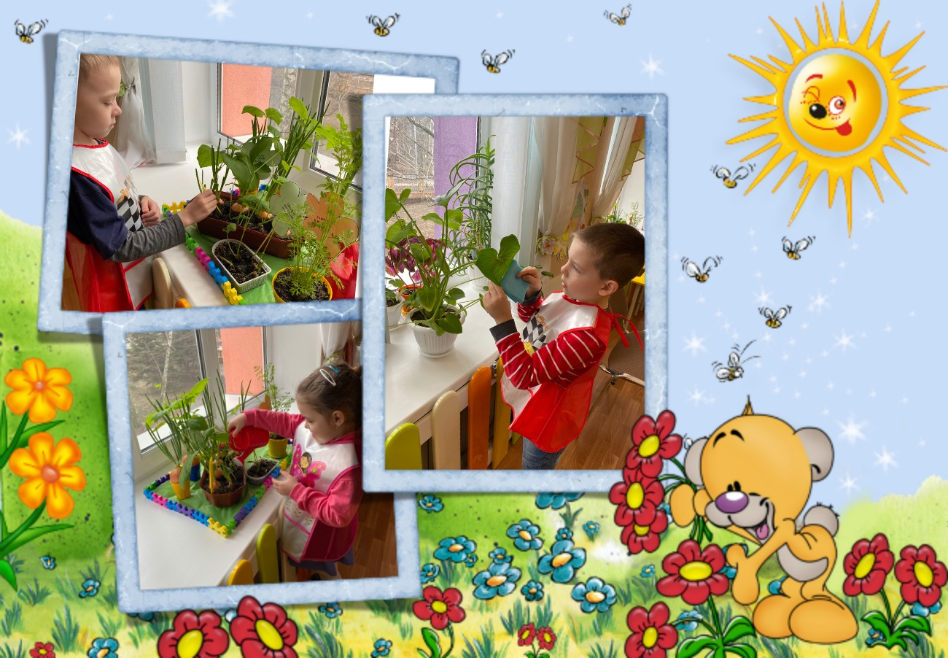

Slide 8
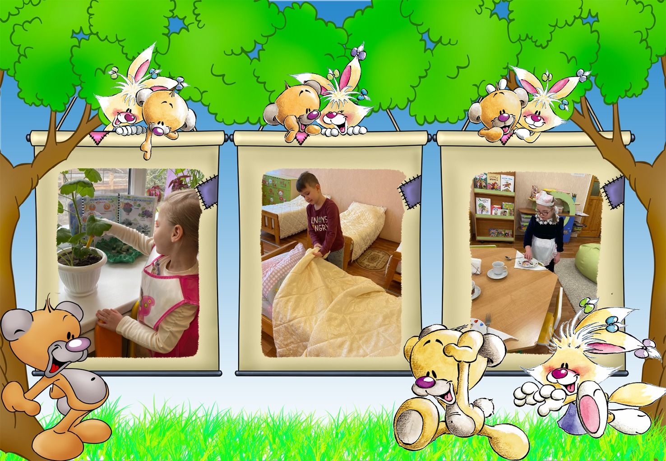

Slide 9
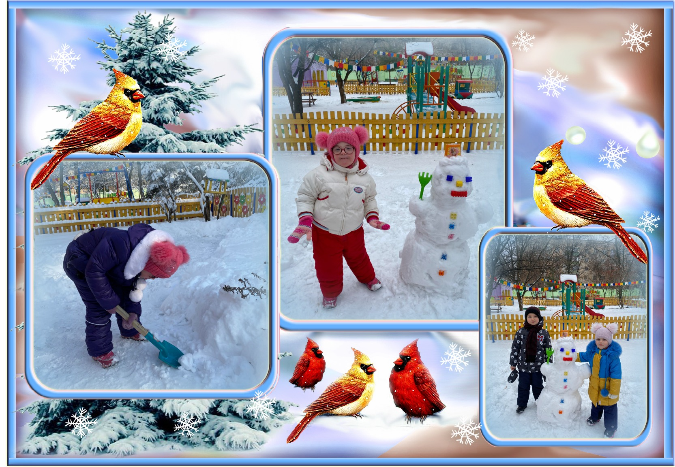

Slide 10
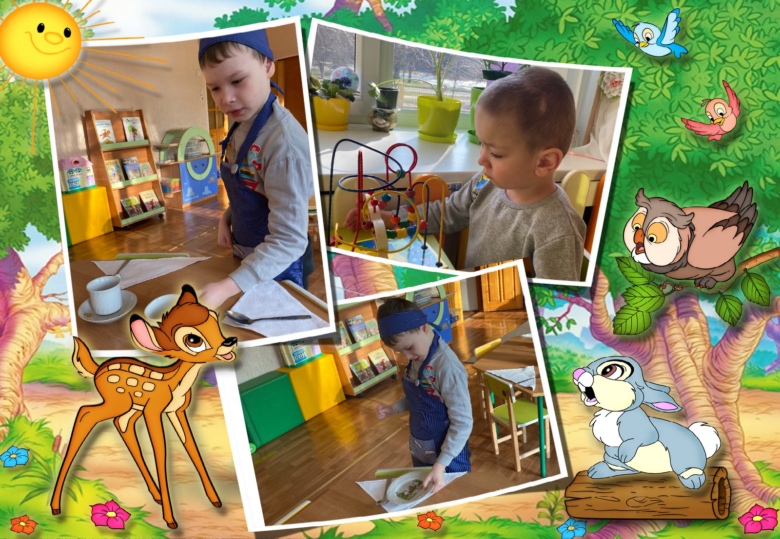

Slide 11
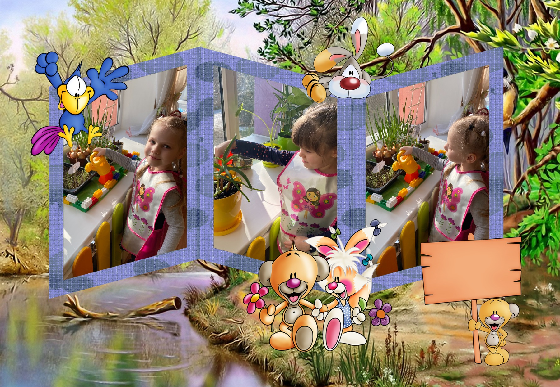

Slide 12
Програми, за якими працює група:
Програма розвитку дітей дошкільного віку із затримкою психічного розвитку від 3 до 7 років «Віконечко»
Комплексна програма розвитку дітей дошкільного віку з аутизмом «Розквіт»

